Slide 1
Мобильная СУБД
Уфа, 83 лицей
Выполнил: Заев Егор
Преподаватель: Дружинская Е. В.

Slide 2
Назначение приложения
Манипуляции с файлами баз данных, таких как «.db», «.sqlite» и т. п. на мобильных устройствах под управлением системы Android:
создание базы данных, для использования в других приложениях;
редактирование файла базы данных;
построение SQL-запросов к базе данных;
уроки по SQL.

Slide 3
Цель и задачи
Создание удобного и красивого инструмента для работы с базами данных на мобильном устройстве.
Задачи
Изучение теории баз данных.
Поиск и оценка подобных приложений.
Проектирование структуры приложения.
Реализация механизмов работы с базой данных.
Создание интерфейса приложения на русском и английском языках.
Подготовка учебника по SQL.

Slide 4

Обзор аналогов
SQLite studio
Рыженькая субд
Нравится | Не нравится
Возможность работать с несколькими БД в разных окнах | Работает только под управлением декстопных ОС (Windows, Mac, Linux)
 | Интерфейс управления только на английском (неполный перевод)
Нравится | Не нравится
Собственная реализация проводника | Отсутствие справочных материалов и уроков

Slide 5
Варианты использования приложения
UML-диаграмма

Slide 6
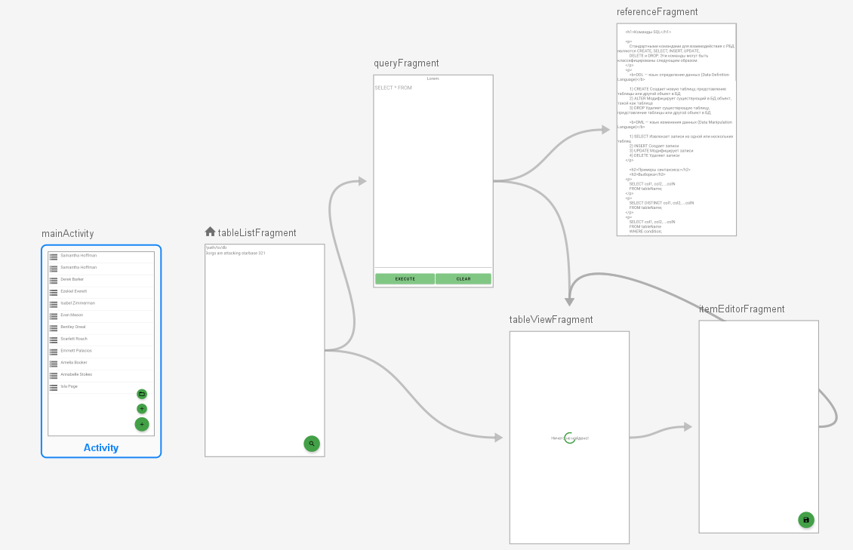
Прототипирование экранов
Минималистичный, понятный пользовательский интерфейс
//nav-graph

Slide 7
Диаграмма классов
Классы
MainFragment – отображение списка БД, кнопки создания/открытия БД
TableListFragment – отображение списка таблиц в БД, кнопка выполнения запроса
QueryFragment – выполнение запроса на языке SQL
TableViewFragment – просмотр таблицы
ItemEditorFragment – редактирование строки таблицы
MainActivity – контейнер всех фрагментов
Db – дополняет SQLiteOpenHelper, работа с базой данных

Slide 8
Использованные инструменты
Android Studio
SQLiteDatabase
Navigation API
Material design
Translation editor
WorkManager
Animation API
ThreadPolicy

Slide 9
Планы по развитию
Уроки по SQL
Отправка базы данных через меню «поделиться»
Перевод интерфейса на другие языки

Slide 10


